Slide 1
Залевский Франц Иванович (2.05.1916-1986)

Slide 2
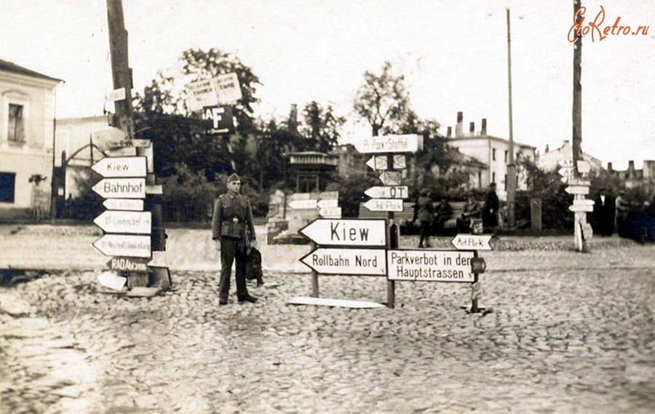
Жил в Западной Украине , Житомирской области в деревне
Призывался в Украинской СССР , Житомирская область. Участвовал в освобождении западной Украины , Правобережной Украины ,Молдавии ,Румынии и Венгрии.

Slide 3
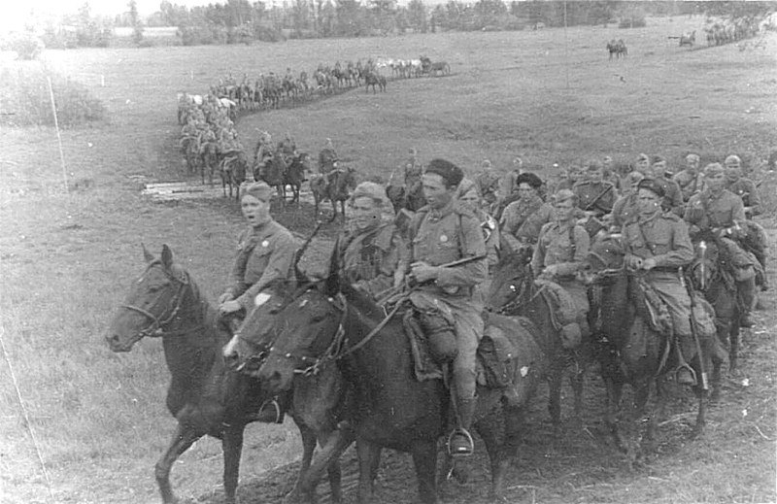
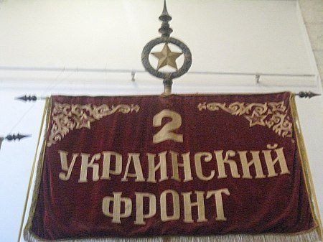
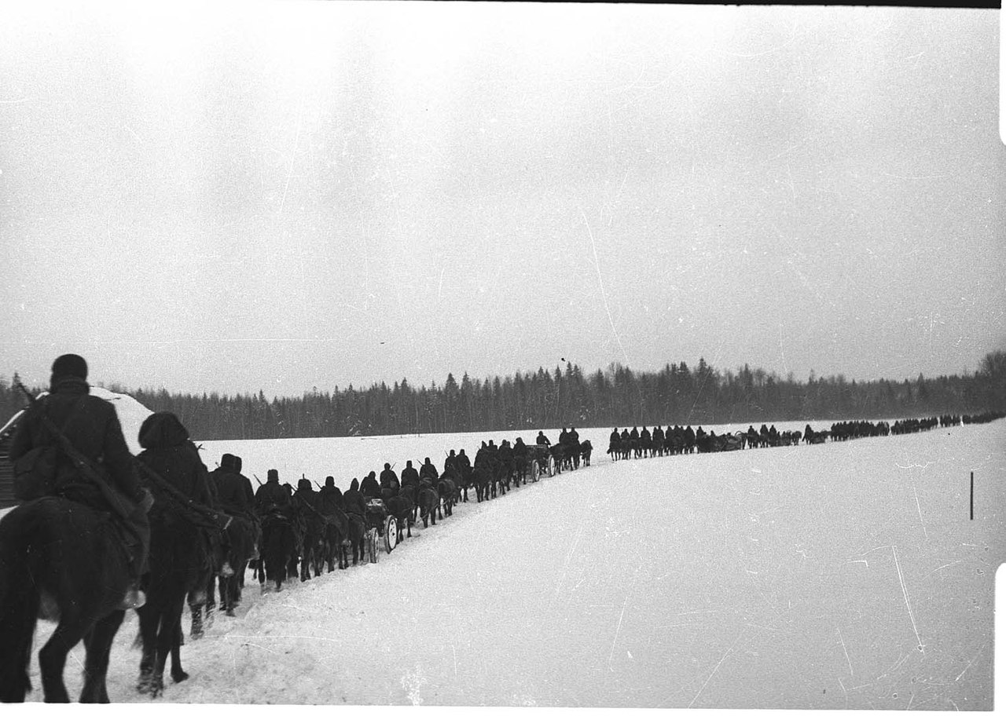
Воевал -2 Украинский Фронт Кавалерийский корпус , кавалеристом.

Slide 4
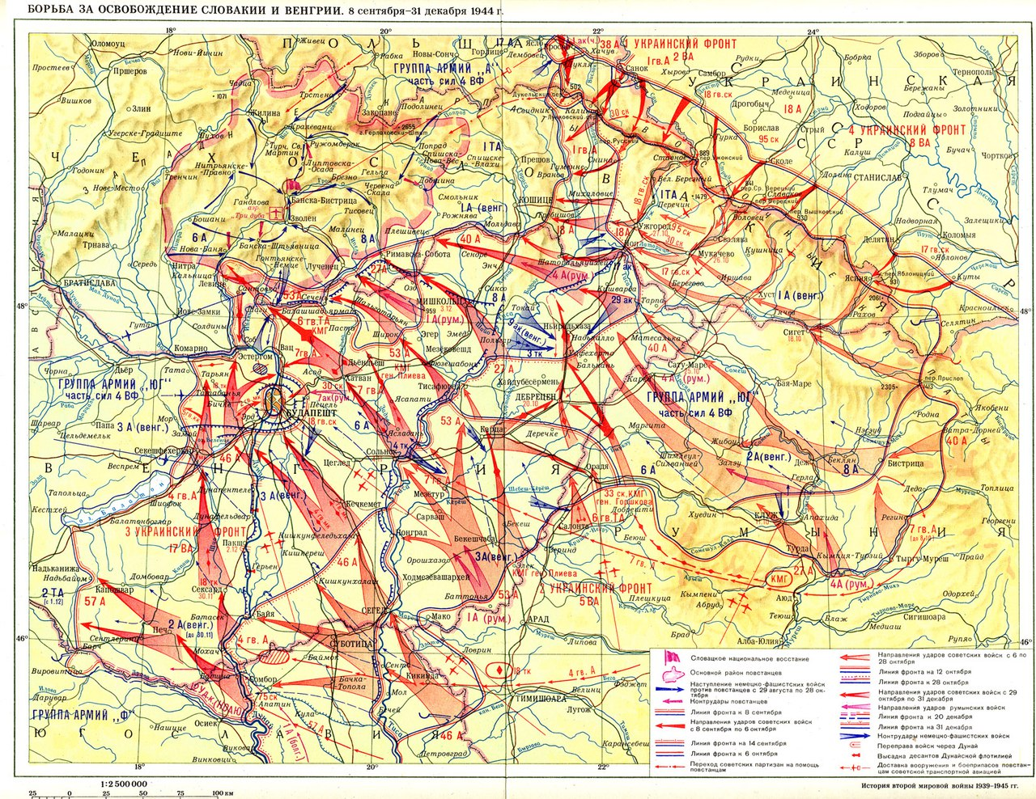
Дошел до Венгрии был тяжело ранен при взятии Будапешта и отправлен в тыл в госпиталь . Окончание войны встретил в госпитале.

Slide 5
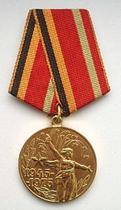
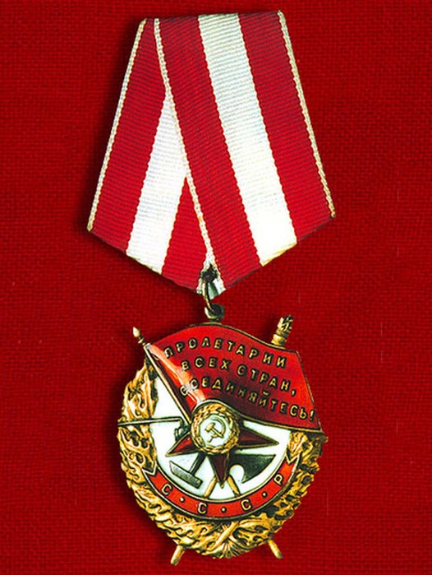
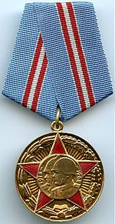
Был награжден :
Юбилейная медаль
«Тридцать лет Победы в Великой Отечественной войне
Орден Красного Знамени
Юбилейная медаль «50 лет Вооружённых Сил СССР»

Slide 6
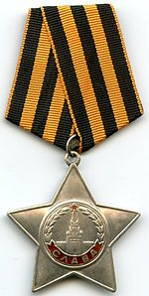
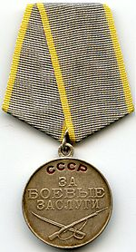
Орден славы 3 степени
За боевые заслуги

